Slide 1

Teste-na-prática:
API REST com Node.js e node:test

Slide 2

Testando com Nodejs
Ambiente
Testes Nativo
Node.js é um ambiente de execução que permite rodar código JavaScript fora do navegador, geralmente no servidor. Ele é baseado no motor V8 (o mesmo do Chrome) e permite criar aplicações rápidas e escaláveis, como APIs, sistemas web e ferramentas de automação.
‘node:test’ é uma api interna do próprio node que permite escrever e rodar testes de forma simples e moderna, sem precisar instalar bibliotecas externas como Jest ou Mocha

Slide 3
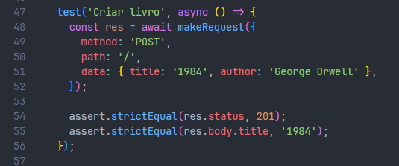
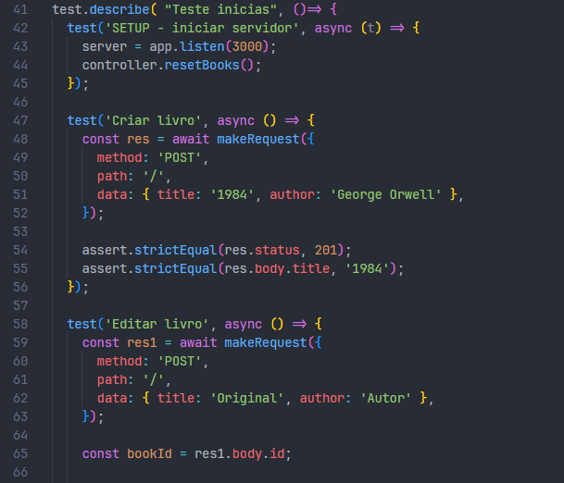
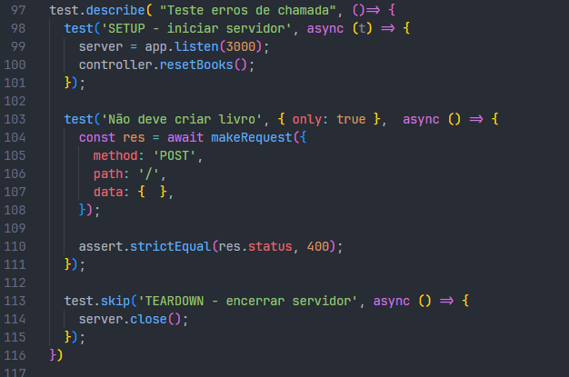
Principais ferramentas disponíveis

Slide 4
Desvantagens
Funcionalidades limitadas comparado a Jest e Mocha
Setup mais manual para servidor e requisições
Sem modo watch nativo para reexecutar testes
Cobertura de testes (coverage)
Sem mock de módulos internos

